Slide 2
Großbatterie-speicher: Systemische Effekte und Instrumente
Dr. Friedrich Kunz
Customers & Markets | Market Design

Slide 3
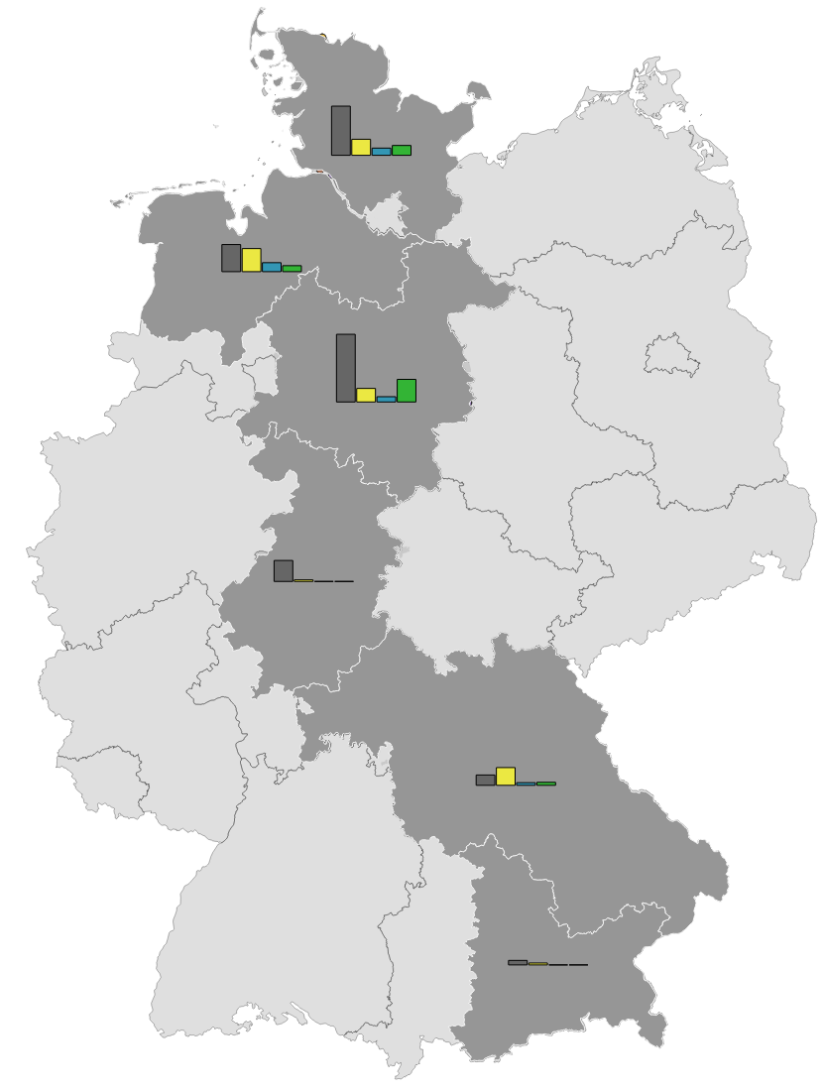
Aktuelle Herausforderung Großbatteriespeicher
Aktuell über 60 GW an Anschlussanfragen für die TenneT-Regelzone allein für Großbatteriespeicher; 4ÜNB > 220 GW
Szenariorahmenentwurf (2025) des Netzentwicklungsplan berückscihtigt ~18-36 GW an Großbatteriespeichern
Gewünschte Inbetriebnahme idealerweise kurz- bis mittelfristig, insb. im Rahmen der NNE-Befreiung gem. §118.6 EnWG
Vermarktungsstrategie zunehmend kurzfristiger, insb. mit Fokus auf Intraday
„Quo Vadis, Batteriespeicher“-Studie analysiert systemdienliche Standort und Betriebsweise Großbatteriespeicher
Analyse von marktlichen und regulatorischen Instrumenten für eine systemdienlichere Betriebsweise
Voranfrage
Anfrage eingereicht
In Prüfung
Zusage
Anschlussanfragen Q1/25,
Stand Jan. 2025)

Slide 4
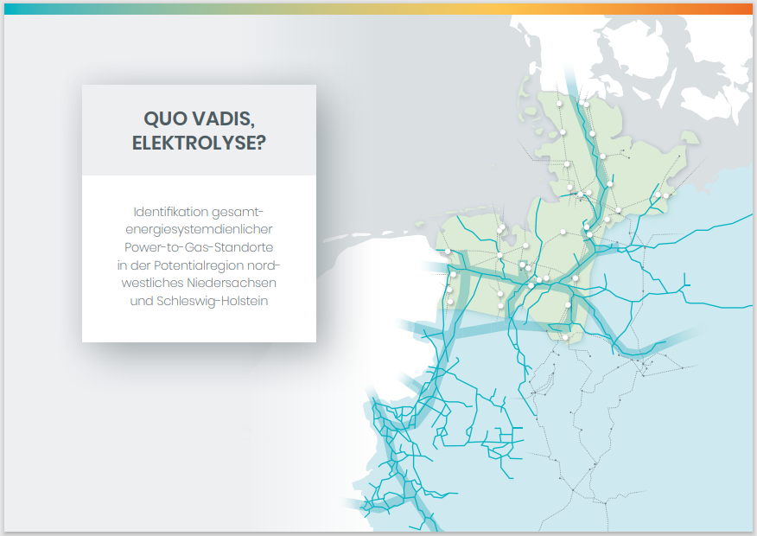
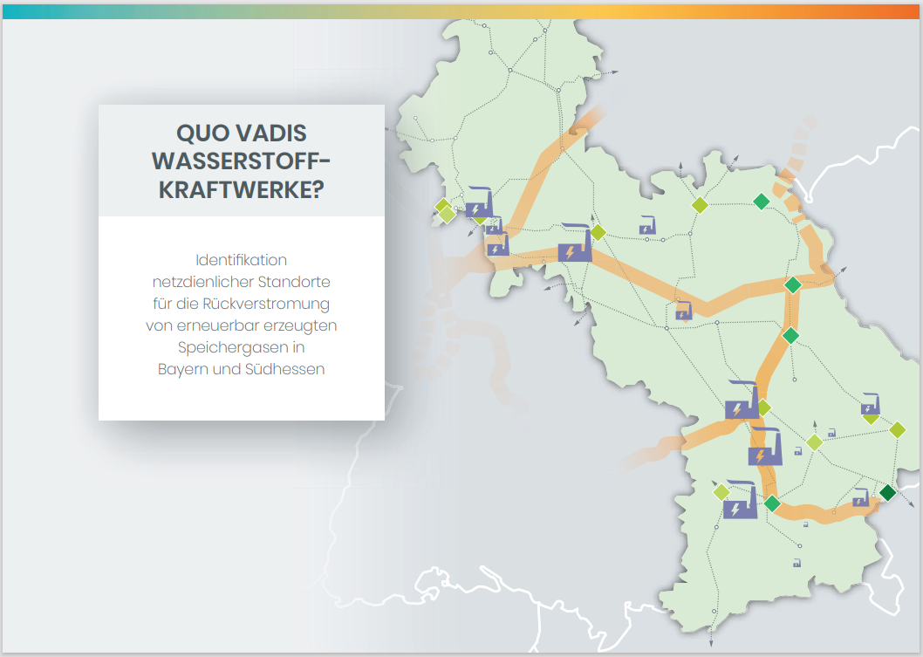
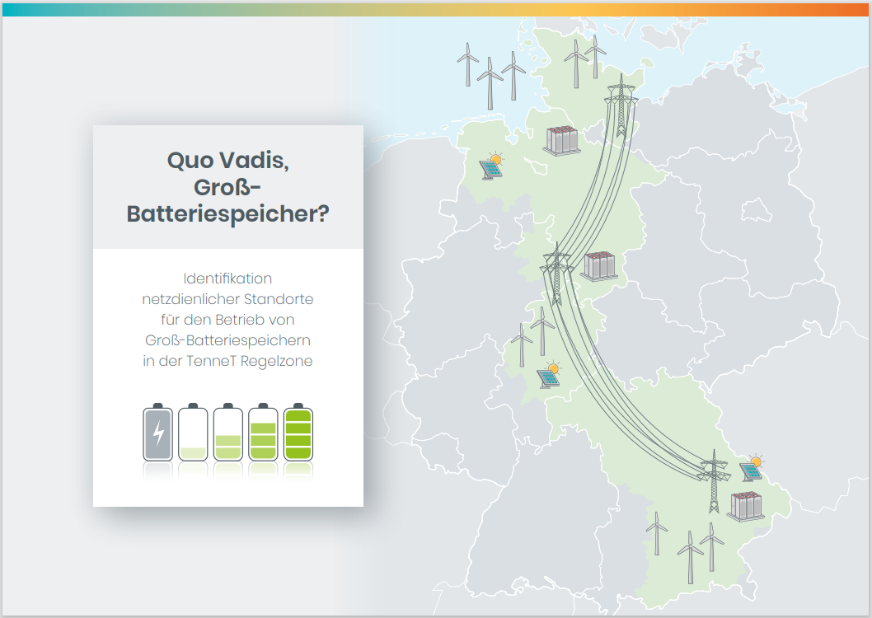
„Quo vadis?“ Untersuchungen systemischer Effekte
09/2021: Elektrolyse
05/2023: Wasserstoffkraftwerke
12/2024: Großbatteriespeicher
Identifikation von Vorzugsregionen im Norden der TenneT-Regelzone + Anreizinstrumente
Gesicherte Kraftwerksleistung vorteilhaft im Süden der TenneT-Regelzone
Gleichmäßige Verteilung von Speicherkapazitäten langfristig vorteilhaft + Anreizinstrumente

Slide 5
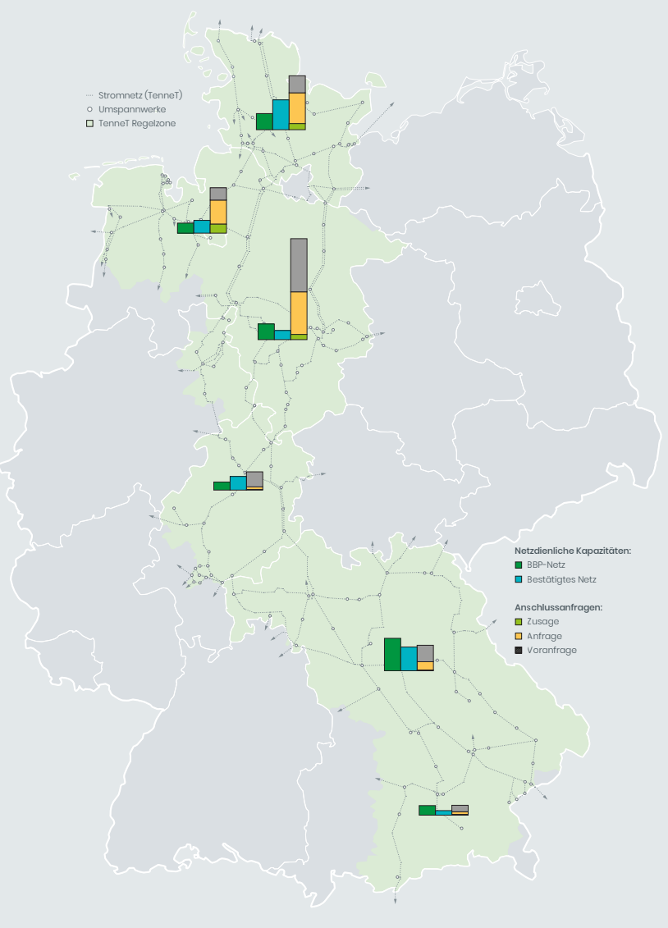
Kernergebnisse
Stromspeicher spielen eine entscheidende Rolle sowohl für die Energiespeicherung als auch für die Stabilität des Stromnetzes. Vor allem Großspeicher haben im Übertragungsnetz das Potenzial, einen wichtigen Beitrag für die Stabilisierung des Energiesystems zu leisten.
Batteriespeicher operieren marktgetrieben, was bedeutet, dass sie nicht automatisch das Netz entlasten. Die resultierende Netzdienlichkeit hängt stark von ihrem Betrieb und dem Standort ab.
Wichtig ist eine gleichmäßige Verteilung im Netz bei Sicherstellung eines netzdienlichen Speicherbetriebs, bspw. keine Netzeinspeisung von Speichern im Norden in windreichen Stunden.
Batteriespeicher können über die etablierten Systemdienstleistungen hinaus einen wesentlichen Beitrag zur Steigerung der dynamischen Stabilitätsreserven leisten.

Slide 6
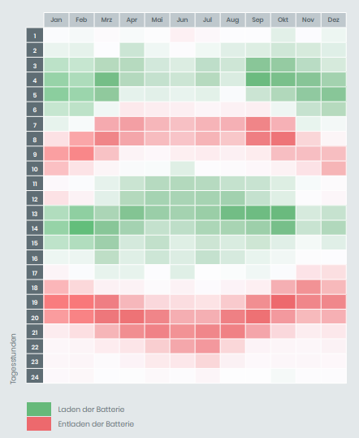
Ergebnisse der Marktsimulation
Batterien werden in der Marktsimluation kostenoptimal eingesetzt (perfect foresight)
Starker Zusammenhang mit PV-Einspeisung, d.h. Laden in PV-starken Zeiten und Entladen in Zeiten ohne PV-Einspeisung
Schwacher Zusammenhang mit Wind-Einspeisung; vielmehr auch vielen Stunden mit hoher Windeinspeisung und gleichzeitigem Entladen
Im Jahresmittel werden Batterien in den Nachtstunden und Mittags aufgeladen und Morgens/Abends wieder entladen
Grundsätzlich ist dieses Verhalten als systemisch vorteilhaft einzustufen, insb. mehr Batterien im Netz (Leistung und Kapazität) tendenziell zur Reduktion des Preislevels sowie Preisvolatilität führen
Disclaimer: In der Realität wird es durch Gewinnmaximierung der Speicherbetreiber im Markt mehr Handelsvorgänge mit Energie geben, die konträr zum Systemoptimum realisiert werden, was die Situation weiter verschärfen kann

Slide 7
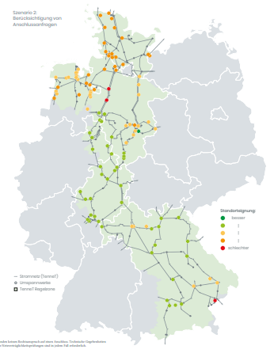
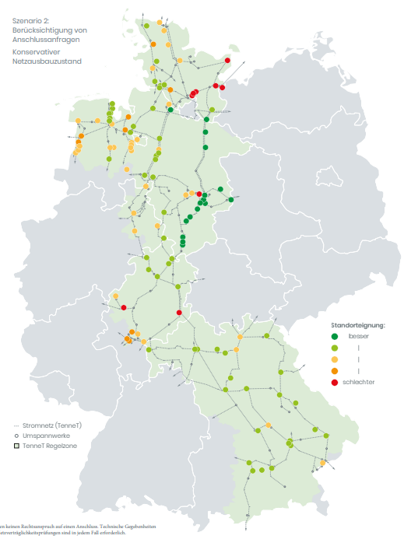
Ergebnisse der Lastfluss- und Redispatchanalysen
Für die drei Betrachtungszeitpunkte (2026, 2030 & 2037) wurden die Kosteneffekte zur Sicherstellung des Systembetriebs für die Standorte untereinander bewertet
Batteriespeicher wurden nicht im Redispatch berücksichtigt
Kurzfristig: Süden von Deutschland und auch die „Mitte“ besser geeignet, um zusätzliche Batteriespeicher zu integrieren
Mittelfristig: Östliches Niedersachsen und Bayern erweist sich aus Engpassmanagementsicht vorteilhaft, aber durchaus lokale Engpasseffekte; mit progressiverem Netzausbau tendenziell Angleichung
Langfristig: Gleichmäßigere Verteilung mit leichter Verschiebung Richtung Norden bei progressiverem Netzausbau sowie auch stärkerem Einfluss der Windeinspeisung auf Strompreise
Kurzfristig
Mittelfristig

Slide 8
Fokus: Redispatch und Batteriebetrieb
Der Redispatch-Bedarf ist kurz- & mittelfristig stärker von der Windeinspeisung getrieben
PV-getriebener Batteriebetrieb in vielen Jahresstunden führt bei gleichzeitigem RD-Bedarf und großem Wind-Einspeisepotential Nachteilen einer Nord-Verortung
Norden: Laden der Batterie netzdienlich, aber Entladen verstärkt Enpässe
Süden: Laden und Entladen stützt Netzbetrieb

Slide 9
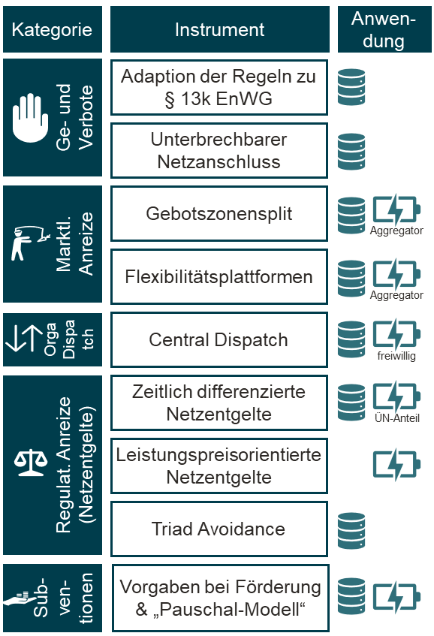
Analyse der marktliche und regulatorischen Anreize
Gemeinsame Analyse mit Frontier Economics zu aktuellen Anreizen sowie kurzfristig möglichen Instrumenten
Status Quo: Systemisch vorteilhafte gleichmäßige Verteilung von Großbatteriespeichern wird nicht explizit gefördert, aber voraussichtlich auch nicht konterkariert; der Einsatz erfolgt hingegen primär marktdienlich
Standortanreize: Verfügbarkeit von Netzanschlüssen, Regionalisierter BKZ, Vorteile aus EE-naher Standortwahl, ggf. industrielle Standorte
Betriebsanreize: Primär DA-/ID-Markt, zudem netzdienlichere Beeinflussung durch Redispatch, Nutzen-statt-Abregeln (13k EnWG), ggf. netzdienliche Anreize an industriellen Standorten möglich, aber ggf. eingeschränkt
Fokus im Weiteren auf systemdienliche Betriebsanreize und Großbatteriespeicher
Quelle: Frontier Economics

Slide 10
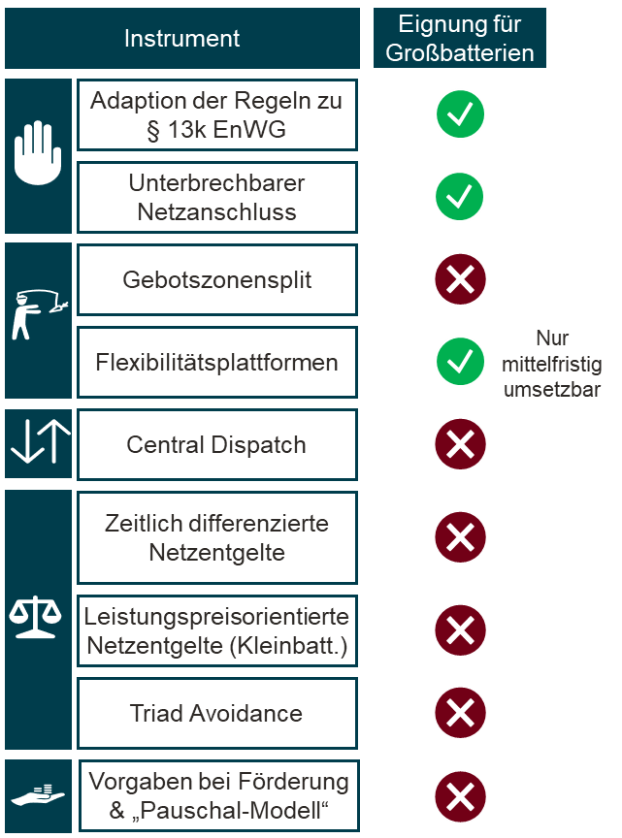
Mögliche Instrumente für eine systemdienlichere Integration
Bewertet man die verschiedenen Instrumente hinsichtlich Effektivität, Kosteneffizienz und Schnelligkeit (Umsetzbarkeit und Kompatibilität) zeigen sich folgende kurzfristige Möglichkeiten als geeignet:
Teilnahme an §13k EnWG Instrument „Nutzen statt Abregeln“ für Speicher erleichtern.
Flexiblen (unterbrechbaren) Netzanschlüssen sinnvoll, adressieren aber ggf. nur Teilmenge.
Flexibilitätsplattformen bzw. „hybrides Engpassmanagement“, als Erweiterung des kostenbasierten Redispatch, um ein marktbasierten Redispatch insbesondere für Anlagen <100kW interessant.
Weitere Instrumente sind kurzfristig schwer umsetzbar, komplex oder derzeit für Großbatteriespeicher nicht effektiv wirksam
Quelle: Frontier Economics

